Slide 1
가설검정
CHAPTER
08

Slide 2
제08장 가설검정
가설검정
모평균에 대한 추론
10.3 모비율에 대한 추론
10.4 모분산에 대한 추론
10.5 신뢰구간의 이해
10.6 검사특성곡선*

Slide 3
1. 가설검정
[정의 10-3] 통계적 가설검정(hypothesis testing)
: 기존의 통념(귀무가설)에 반하는 새로운 가설(대립가설)을 설정하고, 관측된 데이터를 바탕으로 귀무가설의 채택, 기각 여부를 결정하는 통계적 절차
귀무가설(null hypothesis) H₀
기존의 통념, 기각할만한 명백한 사유가 입증되지 않는 한 채택
대립가설(alternative hypothesis) H₁
새로운 주장, 표본 데이터로부터 확실한 근거가 제시되어야 채택
[정의 10-4] 제1종 오류(type 1 error)
: 귀무가설이 맞는데도 불구하고 이를 기각하는 오류
[정의 10-5] 제2종 오류(type 2 error)
: 대립가설이 맞는데도 불구하고 귀무가설을 채택하는 오류

Slide 4
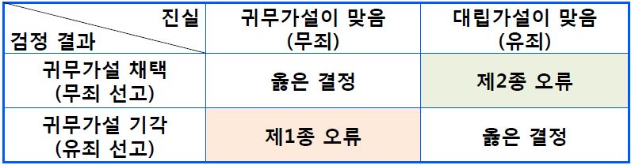
1. 가설검정
유의수준(significance level)
제1종 오류가 발생할 확률, α 이하로 제한됨
검정통계량(test statistic)
가설검정을 위해 사용되는 통계량
기각역(rejection area)
귀무가설을 기각하는 검정통계량의 영역
임계점(critical point), 기각치 (critical value)
기각역의 경계치

Slide 5
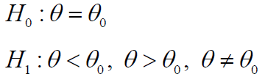
1. 가설검정
통계적 가설검정 절차
① 귀무가설 설정 :
② 대립가설 설정 :
③ 유의수준 α설정
④ 검정통계량과 기각역 설정
⑤ 관측된 표본 데이터로부터 검정통계량값 계산
⑥ 귀무가설(H₀) 채택 또는 기각 결정

Slide 6
2. 모평균에 대한 검정

Slide 7

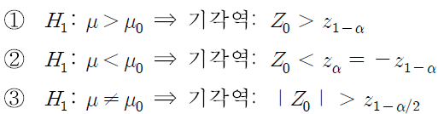
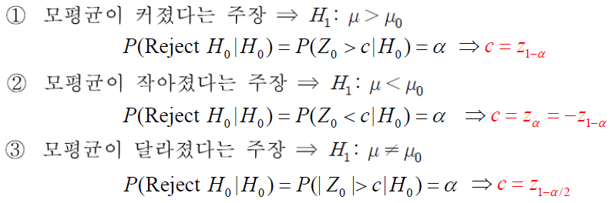
2.1 모분산을 아는 경우의 검정
[정리 10-2] 모평균의 검정 (모분산을 아는 경우)

Slide 8


2.1 모분산을 아는 경우의 검정
[예 10-6] A사 K모델 자동차의 연비는 평균 12.5(km/l), 표준편차 0.5(km/l)로 알려져 있는데, 새로 개발된 엔진을 장착한 40대의 자동차 연비를 측정한 결과 표본평균이 12.64(km/l)로 나왔다. 연비가 개선되었는지 유의수준 5%에서 검정하시오.
→ 유의수준 5%에서 귀무가설 기각
→ 유의수준 5%에서 연비가 개선되었다는 증거가 있다.

Slide 10


2.1 모분산을 아는 경우의 검정
[예 10-7] 초콜릿 한 개의 무게는 평균 200(g), 표준편차 1.8(g)인 정규분포를 따른다고 한다. 최근에 생산된 초콜릿 50개 무게의 표본평균이 199.5(g)였을 때, 평균 무게가 변하였는지 유의수준 5%에서 검정하시오.
→ 유의수준 5%에서 귀무가설 기각
→ 유의수준 5%에서 평균 무게가 변하였다는 증거가 있다.

Slide 12

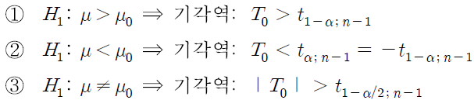
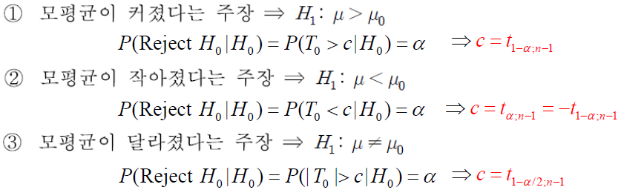
2.2 모분산을 모르는 경우의 검정
[정리 10-4] 모평균의 검정 (모분산을 모르는 경우)

Slide 13


2.2 모분산을 모르는 경우의 검정
[예 10-10] A사 K모델 자동차의 연비는 평균 12.5(km/l)로 알려져 있는데, 새로 개발된 엔진을 장착한 40대의 자동차 연비를 측정한 결과 표본평균 12.65(km/l), 표본표준편차 0.57(km/l)로 나왔다. 연비가 개선되었는지 유의수준 5%에서 검정하시오.
→ 유의수준 5%에서 귀무가설 채택
→ 유의수준 5%에서 연비가 개선되었다는 충분한 증거가 없다.

Slide 15


2.2 모분산을 모르는 경우의 검정
[예 10-11] 초콜릿 한 개의 무게는 평균 200(g)인 정규분포를 따른다고 한다. 최근에 생산된 초콜릿 50개 무게의 표본평균이 199.5(g), 표본표준편차가 1.8(g)이었을 때, 평균 무게가 변하였는지 유의수준 5%에서 검정하시오.
→ 유의수준 5%에서 귀무가설 채택
→ 유의수준 5%에서 평균 무게가 변하였다는 충분한 증거가 없다.

Slide 17



2.2 모분산을 모르는 경우의 검정
[예 10-12] 초콜릿 무게는 정규분포. 랜덤하게 샘플링한 초콜릿 50개 무게의 측정 데이터가 다음과 같을 때([예 10-9]), 모평균이 200과 다르다고 할 수 있는지 유의수준 5%에서 검정하시오.
194 200 207 199 206 191 195 197 210 202
206 198 196 213 196 196 200 198 188 202
203 203 204 198 204 201 204 199 197 197
209 194 197 203 202 198 197 201 194 193
195 201 194 198 195 201 196 199 204 198
→ 유의수준 5%에서 귀무가설 채택
→ 유의수준 5%에서 평균 무게가 변하였다는 충분한 증거가 없다.

Slide 19
# 그래프 검토 ⇒ 신뢰구간이 200을 포함함

Slide 20
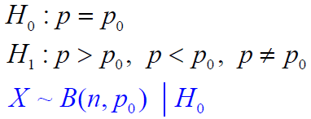
3. 모비율의 검정
[정의 10-6] p-값(p-value)
: 검정통계량의 관측치를 근거로 귀무가설을 기각했을 때 틀릴 확률 즉, 귀무가설이 참인데도 우연히 그런 관측치가 나올 확률

Slide 21
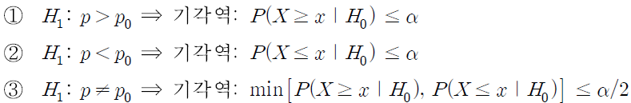
3.1 모비율의 검정 (표본이 크지 않은 경우)
[정의 10-6] p-값(p-value)
: 검정통계량의 관측치를 근거로 귀무가설을 기각했을 때 틀릴 확률 즉, 귀무가설이 참인데도 우연히 그런 관측치가 나올 확률
[정리 10-6] 모비율의 검정 (표본이 크지 않은 경우)

Slide 22

3.1 모비율의 검정 (표본이 크지 않은 경우)
[예 10-16] 프로세스에서 10개의 제품을 랜덤 샘플링하여 검사한 결과 2개의 불량품이 발견되었다. 공정 불량률이 0.1보다 크다고 할 수 있는지 유의수준 10%에서 검정하시오.
→ 귀무가설 채택, 공정 불량률이 0.1보다 크다고 할 만한 충분한 증거가 없음
만약, 3개의 불량품이 발견되었다면
유의수준 10%에서 귀무가설 기각
공정 불량률이 0.1보다 크다고 할 만한 증거가 있음

Slide 24
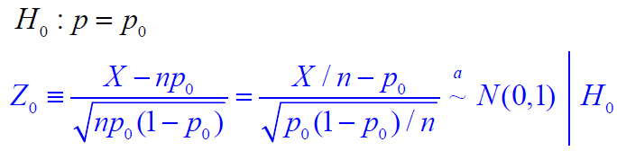
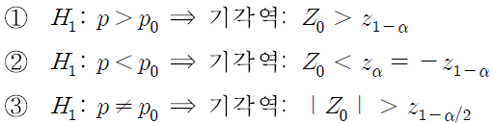
3.2 모비율의 검정 (표본이 큰 경우)
[정리 10-7] 모비율의 검정 (표본이 큰 경우)

Slide 25

3.2 모비율의 검정 (표본이 큰 경우)
[예 10-17] 프로세스에서 200개의 제품을 랜덤 샘플링하여 검사한 결과 15개의 불량품이 발견되었다. 공정 불량률이 0.1보다 작다고 할 수 있는지 유의수준 5%에서 검정하시오.
유의수준 5%에서 귀무가설 채택
공정 불량률이 0.1보다 작다고 할 만한 충분한 증거가 없음

Slide 27
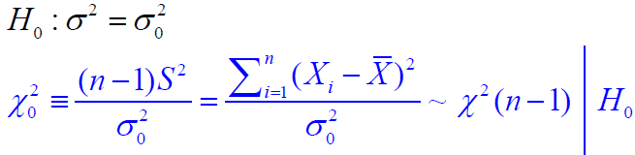
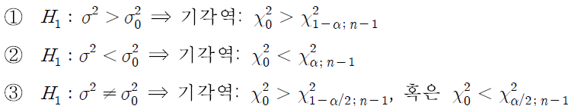
4. 모분산의 검정
[정리 10-9] 모분산의 검정

Slide 28

4. 모분산의 검정
[예 10-20] 품질특성치가 분산이 0.8인 정규분포를 따르는 생산공정에서 최근 품질에 문제가 있는지 알고자 25개 제품을 랜덤 샘플링하여 분석한 결과 표본의 분산이 1.24이었다. 모분산이 기존에 비해 커졌는지 유의수준 5%에서 검정하시오.
→ 유의수준 5%에서 귀무가설 기각
→ 유의수준 5%에서 생산공정의 분산이 최근에 증가했다는 증거가 있다.

Slide 30
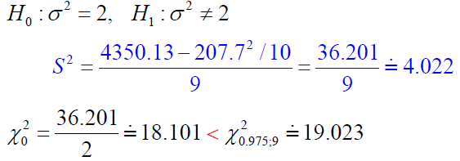
4. 모분산의 검정
[예 10-21] 품질특성치가 정규분포를 따르는 생산공정에서 품질특성에 대한 분산을 추정하기 위하여 10개 제품을 랜덤 샘플링한 결과 다음의 데이터를 구하였다. 모분산이 2와 다르다고 할 수 있는지 유의수준 5%에서 검정하시오.
20.0 21.5 20.9 19.8 22.5 20.3 23.6 18.0 23.3 17.8
→ 귀무가설 채택
→ 유의수준 5%에서 모분산이 2와 다르다는 충분한 증거가 없다.

Slide 32
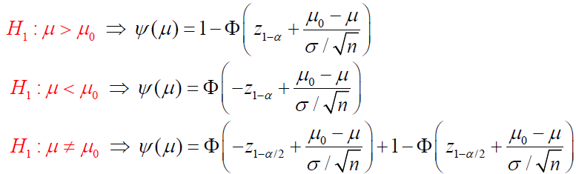
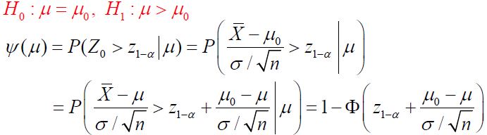
6. 검사특성곡선
[정의 10-7] 검정력 함수(power function)
: 모수값의 변화에 따라 귀무가설을 기각할 확률의 함수
[정리 10-10] 모평균의 검정에서 검정력 함수 (모분산 기지)
[증명]

Slide 33
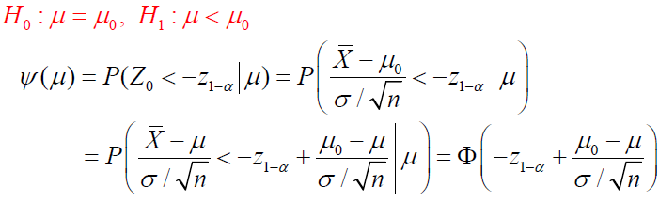
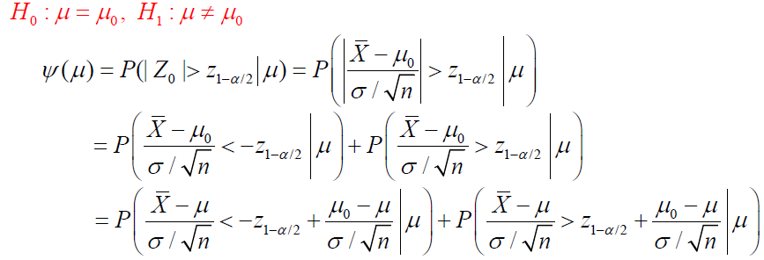

10.6 검사특성곡선

Slide 34
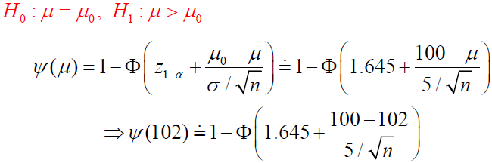
6. 검사특성곡선
[예 10-25] 모분산 25.0인 정규 모집단, 가설 H₀ : μ=100, H₁ : μ>100에 대하여 유의수준 5%에서 검정, 표본 크기 n=10, 30, 50, 100 각각에 대하여 (1) 모평균의 참값이 102일 때 귀무가설이 기각될 확률, (2) 검정력함수를 작성하여 해석.
→ 표본 크기가 증가할수록 검정력이 커짐

Slide 36
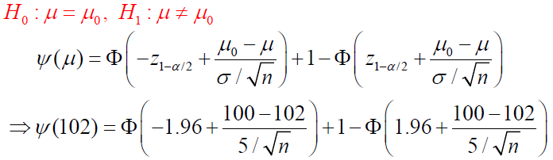
6. 검사특성곡선
[예 10-26] 모분산 25.0인 정규 모집단, H₀ : μ=100, H₁ : μ≠100 에 대하여 유의수준 5%에서 검정, 표본 크기 n=10, 30, 50, 100 각각에 대하여 (1) 모평균의 참값이 102일 때 귀무가설이 기각될 확률, (2) 검정력함수를 작성하여 해석.
→ 표본 크기가 증가할수록 검정력이 커짐

Slide 38
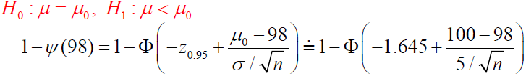
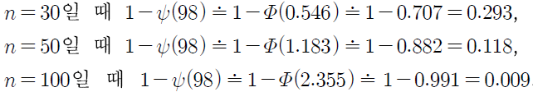
6. 검사특성곡선
[정의 10-8] 검사특성곡선(operating characteristic curve)
: 모수값의 변화에 따라 귀무가설 H₀을 채택할 확률의 함수
[예 10-27] 모분산 25.0인 정규 모집단, 가설 H₀ : μ=100, H₁ : μ<100 에 대하여 유의수준 5%에서 검정, 표본 크기 n=10, 30, 50, 100 각각에 대하여 (1) 모평균의 참값이 98일 때 귀무가설이 채택될 확률, (2) 검사특성곡선을 작성하여 해석.
→ 표본 크기가 증가할수록 검사특성곡선 값이 작아짐

Slide 40
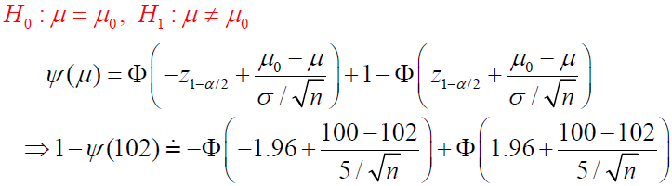
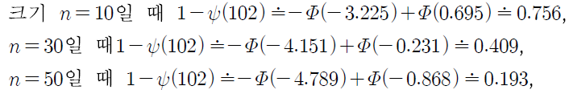
6. 검사특성곡선
[예 10-28] 모분산 25.0인 정규 모집단, 가설 H₀ : μ=100, H₁ : μ≠100 에 대하여 유의수준 5%에서 검정, 표본 크기 n=10, 30, 50, 100 각각에 대하여 (1) 모평균의 참값이 102일 때 귀무가설이 기각될 확률, (2) 검사특성곡선을 작성하여 해석.
→ 표본 크기가 증가할수록 검사특성곡선 값이 작아짐

